Slide 1

SSC108 Prática em Sistemas Digitais
Universidade de São Paulo
Instituto de Ciências Matemáticas e de Computação
Departamento de Sistemas de Computação
Projeto CPU - 01
GE4Bio – Grupo de Estudos em Sinais Biológicos
Prof.Dr. Danilo Spatti
São Carlos

Slide 2
Memórias
Definições (I)
Dispositivos que armazenam informações.
Essas informações serão codificadas digitalmente e podem representar números, letras, caracteres quaisquer, comandos de operação, endereços ou ainda qualquer outro tipo de dado.
Aplicação:
Computadores e periféricos.
Execução de funções de circuitos combinacionais
Auxílio de contadores comuns e conversores
Gerar forma de ondas de diversas maneiras de modo mais simples, etc.

Slide 3
Memórias
Definições (II)
Célula de memória: dispositivo utilizado para armazenar um único bit (0 ou 1), Ex: Flip-flop.
Palavra de memória: conjunto de células (grupo de bits) que são acessados simultaneamente na memória. Ex: registrador de 8 bits → palavra de 8bits.
Byte: grupo de 8 bits. Palavra de 1 byte, palavra de 2 bytes (16 bits), etc.
Posição de memória: local que armazena uma palavra. Cada posição possui um endereço.

Slide 4
Memórias
Definições (III)
Capacidade: especificação de quantidade de bits que uma memória pode armazenar. Dada pelo produto entre número de posições e tamanho da palavra.
Ex: Memória capaz de armazenar 4096 palavras de 20 bits.
Capacidade = 4096 x 20 = 81920 bits
O número de palavras de uma memória é múltiplo de 1024.
1k = 1024 (2¹⁰) e 4k = 4 x 1024 = 4096
1M = 1.048.576 (2²⁰)
1G = 1.073.741.824 (2³⁰)
1T = 1.099.511.627.776 (2⁴⁰)
Volatilidade: incapacidade da memória de reter dados na ausência de energia. Memórias não-voláteis conseguem reter os dados nessas condições.

Slide 5
Memórias
Endereçamento
Número binário único que identifica a posição de uma palavra na memória.
Endereços | Palavras
000 | P0
001 | P1
010 | P2
011 | P3
100 | P4
101 | P5
110 | P6
111 | P7

Slide 6
Memórias
Exemplo 1
Um certo chip de memória semicondutora é especificado com 2k x 8. Quantas palavras podem ser armazenadas neste chip? Qual o tamanho da palavra? Quantos bits esse chip pode armazenar no total?
2k = 2 x 1024 = 2048 palavras
Cada palavra tem um tamanho de 8 bits ou 1 byte
O número total de bits será: 2048 x 8 = 16.384 bits

Slide 7
Memórias
Exemplo 2
Qual das memórias armazena mais bits: uma memória de 5M x 8 ou uma memória que armazena 1M palavras com um tamanho de palavra de 16 bits?
5M x 8 = 5 x 1.048.576 x 8 = 41.493.040 bits
1M x 16 = 1 x 1.048.576 x 16 = 16.777.216 bits

Slide 8
Memórias
Modo de Acesso
Sequencial: o acesso aos elementos da memória é realizado de forma progressiva, sempre a partir de um ponto de referência; seu tempo de acesso dependerá da localidade que a informação está alocada; Ex: fita magnética.
Aleatório: acesso direto a qualquer posição com o mesmo gasto de tempo.

Slide 9
Memórias
Diagrama de Blocos
Memória
Via de Endereços
Via de Dados
Sinais de Controle

Slide 10
Memórias
Leitura
Memória de 8x8, leitura da posição #3.
0
1
2
3
4
5
6
7
1 | 0 | 1 | 0 | 1 | 1 | 0 | 0
0 | 0 | 1 | 1 | 0 | 1 | 0 | 0
1 | 0 | 0 | 0 | 1 | 1 | 1 | 1
1 | 1 | 0 | 1 | 0 | 1 | 1 | 1
0 | 0 | 0 | 0 | 1 | 0 | 0 | 0
1 | 0 | 0 | 1 | 0 | 0 | 0 | 1
1 | 1 | 0 | 0 | 1 | 1 | 1 | 1
0 | 0 | 0 | 1 | 0 | 1 | 1 | 1
011 (endereço) é colocado na Via de Endereços (address bus)
Um comando de leitura (read) é processado
Cópia do dado é colocada na Via de Dados (data bus)

Slide 11
Memórias
Escrita
Memória de 8x8, escrita na posição #5 do dado 10001101
0
1
2
3
4
5
6
7
1 | 0 | 1 | 0 | 1 | 1 | 0 | 0
0 | 0 | 1 | 1 | 0 | 1 | 0 | 0
1 | 0 | 0 | 0 | 1 | 1 | 1 | 1
1 | 1 | 0 | 1 | 0 | 1 | 1 | 1
0 | 0 | 0 | 0 | 1 | 0 | 0 | 0
1 | 0 | 0 | 0 | 1 | 1 | 0 | 1
1 | 1 | 0 | 0 | 1 | 1 | 1 | 1
0 | 0 | 0 | 1 | 0 | 1 | 1 | 1
101 é colocado na Via de Endereços
Dado 10001101 é colocado na via de dados
Um comando de escrita (write) é processado

Slide 12
Memórias ROM
Características (I)
As memórias ROM (Read Only Memory) podem ser definidas como memórias não-voláteis.
Os dados podem ser gravados durante o processo de fabricação ou podem ser inseridos eletricamente.
O processo de inserção é chamado de programação ou “queima” da ROM.

Slide 13
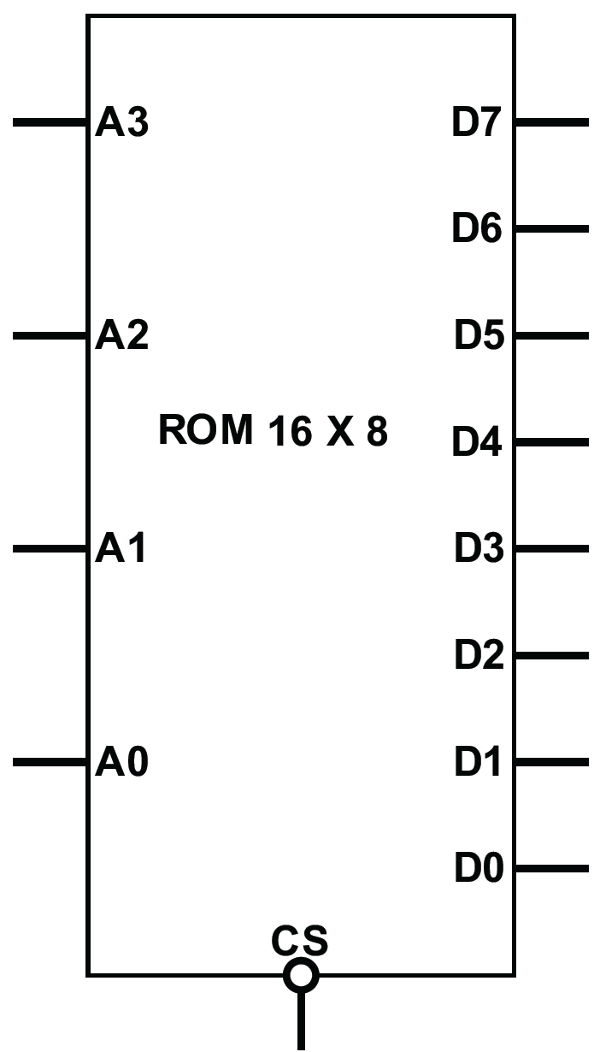
Memórias ROM
Características (II)
Memória de 16x8.

Slide 14
Memórias ROM
Características (III)
Para ler uma palavra de dados da ROM:
Aplicar a entrada de endereço apropriada (ex: A3A2A1A0 = 0111)
Ativar as entradas de controle (ex: CS em nível baixo)
Palavra | A3 | A2 | A1 | A0 |  | D7 | D6 | D5 | D4 | D3 | D2 | D1 | D0
0 | 0 | 0 | 0 | 0 |  | 1 | 0 | 1 | 0 | 1 | 1 | 1 | 0
1 | 0 | 0 | 0 | 1 |  | 1 | 0 | 1 | 1 | 1 | 0 | 1 | 0
2 | 0 | 0 | 1 | 0 |  | 1 | 0 | 1 | 1 | 1 | 0 | 1 | 1
3 | 0 | 0 | 1 | 1 |  | 1 | 0 | 1 | 0 | 1 | 0 | 1 | 1
4 | 0 | 1 | 0 | 0 |  | 1 | 0 | 1 | 1 | 0 | 0 | 1 | 1
5 | 0 | 1 | 0 | 1 |  | 1 | 0 | 1 | 1 | 1 | 1 | 1 | 1
6 | 0 | 1 | 1 | 0 |  | 1 | 0 | 1 | 0 | 1 | 0 | 1 | 1
7 | 0 | 1 | 1 | 1 |  | 1 | 0 | 1 | 1 | 1 | 0 | 1 | 0
8 | 1 | 0 | 0 | 0 |  | 1 | 0 | 1 | 1 | 1 | 0 | 1 | 0
9 | 1 | 0 | 0 | 1 |  | 1 | 0 | 1 | 0 | 0 | 0 | 1 | 0
10 | 1 | 0 | 1 | 0 |  | 1 | 0 | 1 | 1 | 1 | 1 | 0 | 0
11 | 1 | 0 | 1 | 1 |  | 1 | 0 | 1 | 1 | 1 | 0 | 0 | 1
12 | 1 | 1 | 0 | 0 |  | 1 | 0 | 1 | 0 | 1 | 0 | 0 | 0
13 | 1 | 1 | 0 | 1 |  | 1 | 0 | 1 | 1 | 1 | 0 | 0 | 1
14 | 1 | 1 | 1 | 0 |  | 1 | 0 | 1 | 1 | 0 | 0 | 0 | 0
15 | 1 | 1 | 1 | 1 |  | 1 | 0 | 1 | 0 | 1 | 1 | 0 | 1

Slide 15
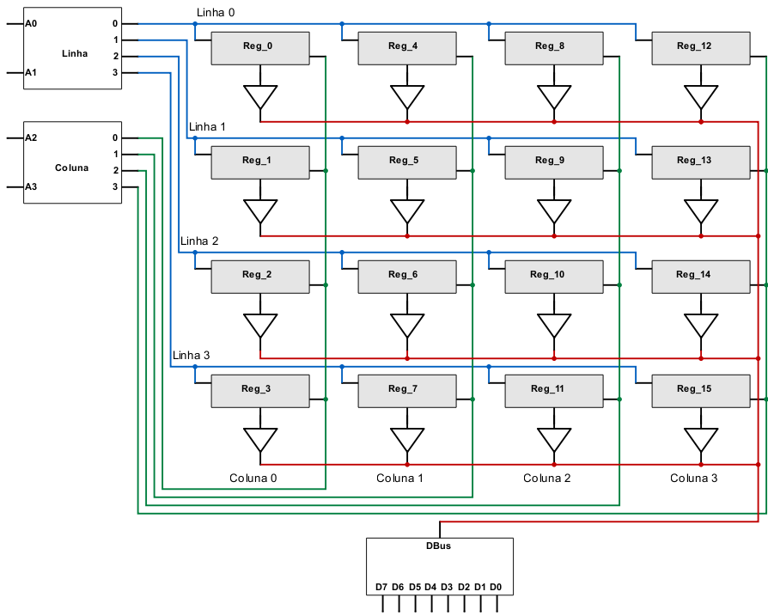
Memórias ROM
Características (IV)
A3A2A1A0 = 0111

Slide 16
Memórias ROM
Características (V)
Qual Reg será habilitado pela entrada 1101?
A3A2 = 11 – C3
A1A0 = 01 – L1
Reg_13
Qual entrada habilitará o Reg_10?
L2 – A1A0 = 10
C2 – A3A2 = 10
1010

Slide 17
Classificação das Memórias ROM
ROM Por Máscara
A programação é realizada na fabricação.
Conexão de terminais de transistores usando uma máscara definida pelo cliente.
O custo final somente é baixo para produção em larga escala, mas a flexibilidade é nula.

Slide 18
Classificação das Memórias ROM
PROM (Programmable ROM)
Fabricada sem gravação.
Gravação é realizada uma única vez pelo usuário usando um gravador.
As conexões são efetuadas por microfusíveis que são queimados para se programar um nível baixo.

Slide 19
Classificação das Memórias ROM
EPROM (Erasable PROM)
Permite a regravação pelo usuário após a memória ser apagada por radiação ultravioleta.
Possui alta densidade como as ROM anteriores, porém tem maior flexibilidade.
A regravação é geralmente realizada somente durante as etapas de projeto.

Slide 20
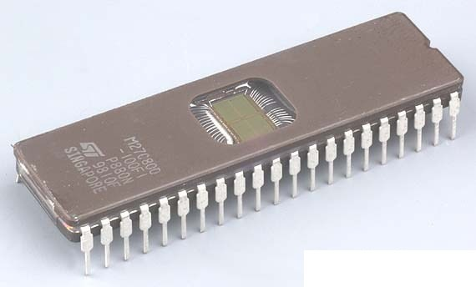
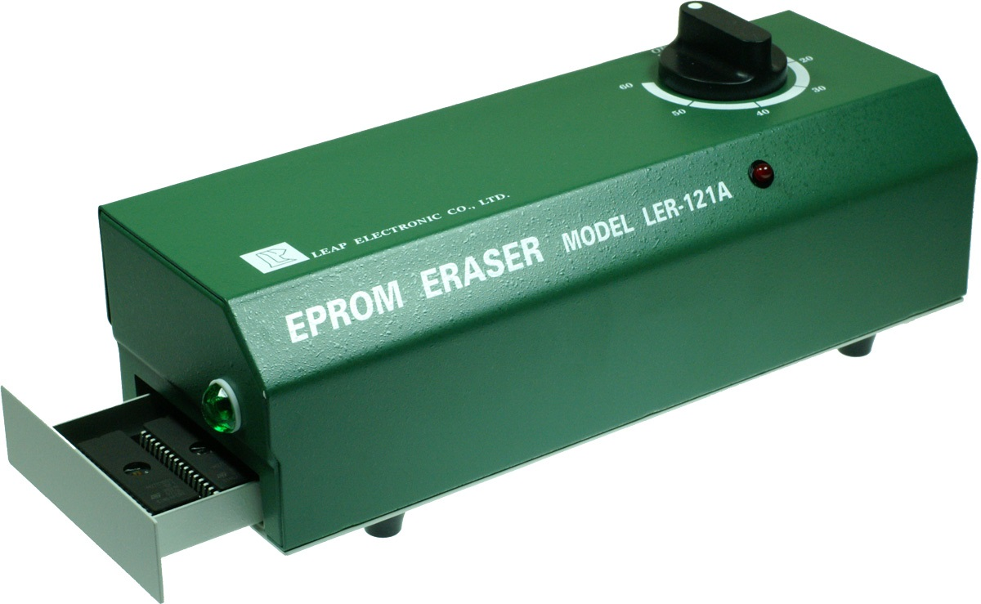
Classificação das Memórias ROM
EPROM (Erasable PROM)

Slide 21
Classificação das Memórias ROM
EEPROM (Electrically Erasable PROM)
Semelhante a EPROM, porém com apagamento elétrico.
Utiliza-se uma tensão mais alta que a de operação para se realizar a gravação.
Essas ROM são mais caras e menos densas que as anteriores.

Slide 22
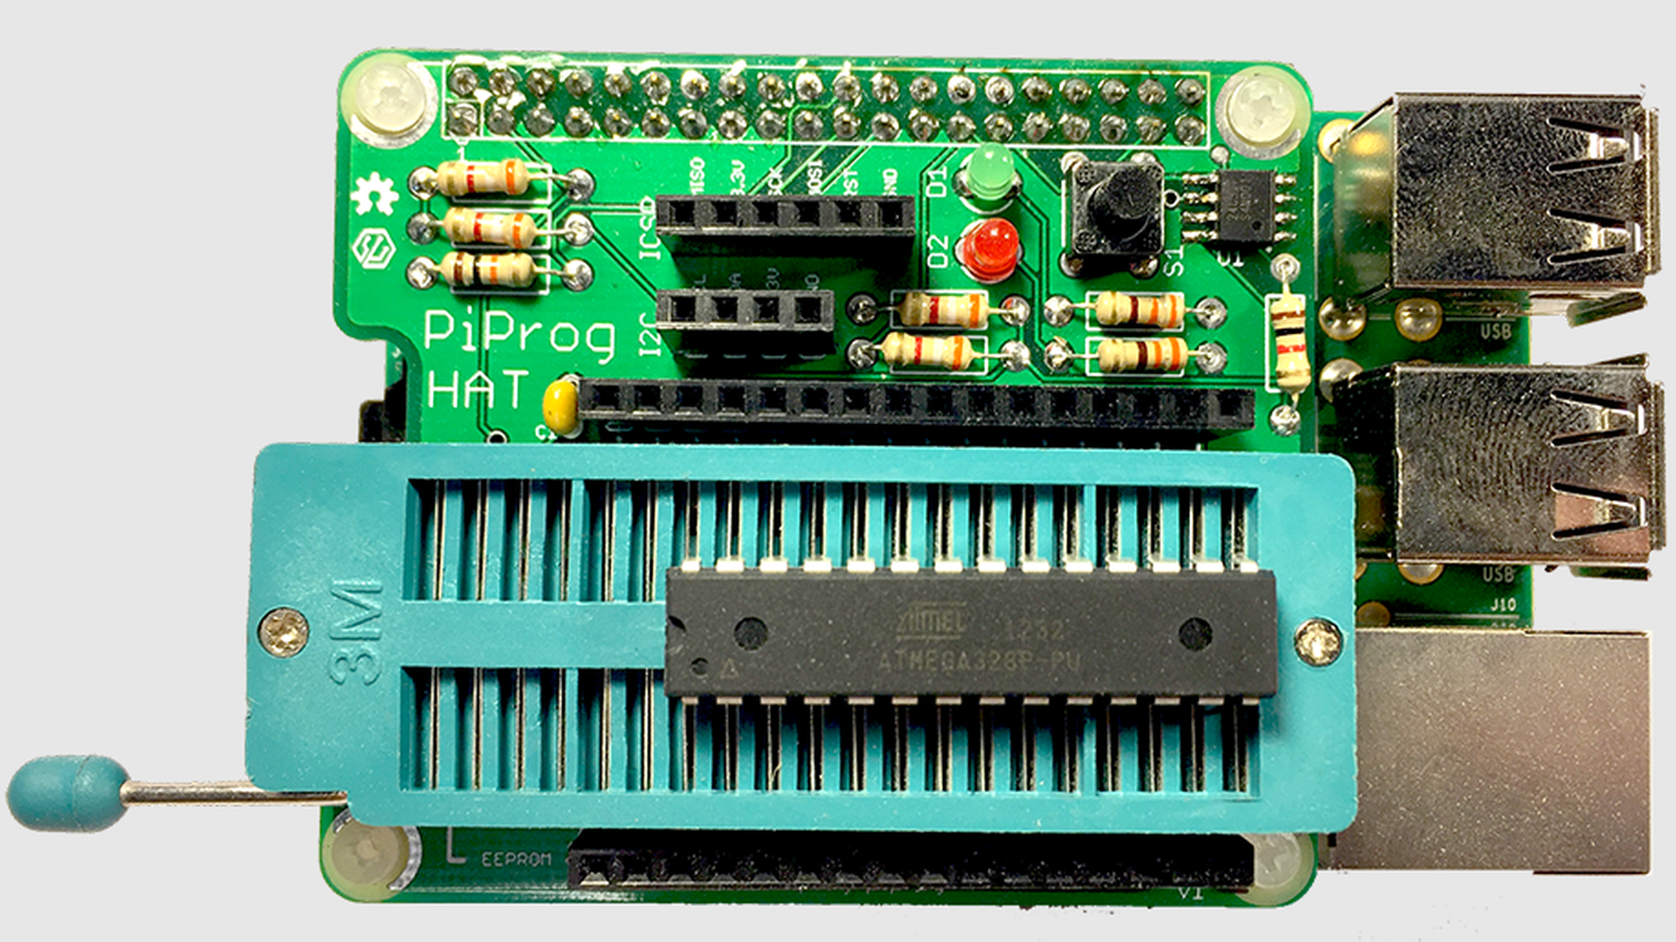
Classificação das Memórias ROM
EEPROM (Electrically Erasable PROM)

Slide 23
Classificação das Memórias ROM
ROM Flash
Possui as vantagens da EPROM e da EEPROM.
O nome flash vem da capacidade dessas ROM de escrever e apagar dados rapidamente.
Porém, é necessário apagar setores e não palavras individualmente.

Slide 24
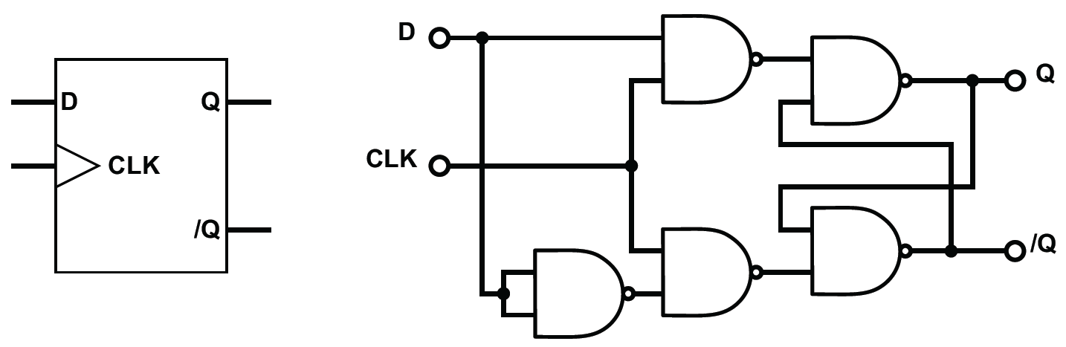
Classificação das Memórias ROM
ROM NAND Flash
Segredo está na construção do FF tipo D.

Slide 25
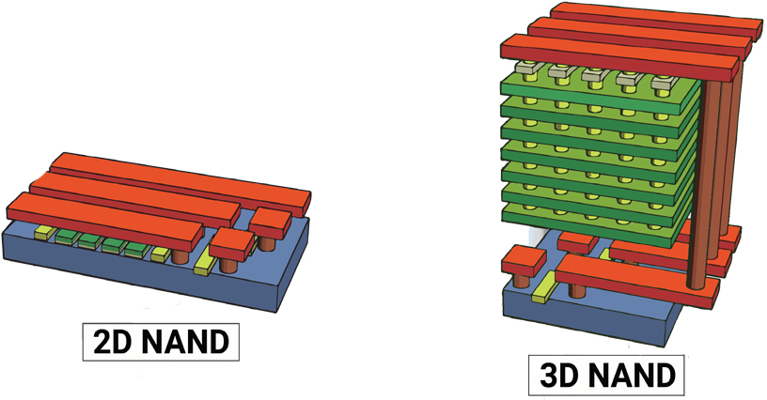
Classificação das Memórias ROM
ROM NAND Flash
As memórias fundamentadas em 3D NAND substituirão as 2D NAND pelo aumento da capacidade.

Slide 26
Memórias RAM
Características
Usadas para armazenamento temporário, pois são voláteis.
Possuem operações de leitura e escrita simples e rápidas.
As memórias RAM são classificadas em dois tipos: estáticas e dinâmicas.

Slide 27
Memórias RAM
RAM Estática (SRAM)
As células de memória são constituídas de FF ou latches.
Permanece com os dados armazenados desde que a alimentação do circuito não seja interrompida.

Slide 28
Memórias RAM
RAM Dinâmica (DRAM)
As células são compostas de transistores e capacitores.
Deve-se recarregar os capacitores em intervalos regulares.
A SRAM é mais rápida do que a DRAM, porém é mais complexa e cara, sendo usada como memórias cache.
A DRAM é usada como memória principal por ter custo menor.

Slide 29
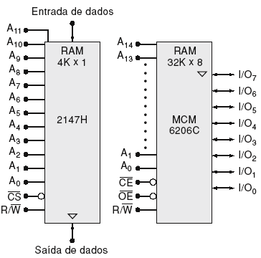
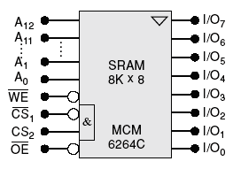
Memórias RAM
Exemplos de SRAM Comerciais
2147H (4k x 1 bits), 6206C (32k x 8 bits) e 6264C (8k x 8 bits).

Slide 30
Projeto CPU - Diagrama Principal
CLK
ROM
256x16
Contador
8 Bits
A
B
Unidade de Controle
ULA
4 operações
A, B de 4 Bits
Registrador 1
4 Bits
Registrador 2
4 Bits

Slide 31
Projeto CPU - Instruções
15 | 14 | 13 | 12 | 11 | 10 | 09 | 08 | 07 | 06 | 05 | 04 | 03 | 02 | 01 | 00
RgTO |  | RgIN |  | JMP |  | ULA |  | Disponível |  |  |  | Operando
RgTO: Registrador de destino (4 bits)
RgIN: Registrador de origem (4 bits)
JMP: uma das 4 opções abaixo:
00: Operação de ULA;
01: Reinicia Registradores;
10: Reinicia o contador de memória (reset PC);
11: Jump para posição de memória do Operando;
ULA: uma das 4 operações abaixo:
00: RgTO ← RgIN + Operando;
01: RgTO ← Operando * 2;
10: RgTO ← RgIN - Operando;
11: RgTO ← Operando / 2;
Disponível: Disponível para melhorar a CPU caso queiram
Operando: 4 bits diretamente da memória na ULA

Slide 32
Projeto CPU – Memória 1
0 : 0110000000000101;
1 : 1001000100000001;
2 : 0110001000000010;
3 : 0110001100000100;
4 : 0000110000001000;
[5..7] : 0000000000000000;
8 : 0000010000000000;
9 : 0110000000000001;
10 : 1001000000000001;
11 : 1001000000000010;
12 : 0110001100000010;
13 : 0110000100000010;
14 : 1001001100000010;
15 : 0110001000000000;
16 : 0110000000000001;
17 : 0000100000000000;
[18..255] : 0000000000000000;

Slide 33
Projeto CPU – Memória 2
0 : 0110000000000100;
1 : 1001000100000010;
2 : 0110001000000001;
3 : 0110001100000101;
4 : 1001000000000010;
5 : 0110000000000010;
6 : 1001000000000011;
7 : 0000010000000000;
8 : 0000110000001101;
[9..12] : 0000000000000000;
13 : 1001000000000010;
14 : 0110001100000010;
15 : 0110000100000001;
16 : 1001001100000010;
17 : 0110001000000000;
18 : 0110000000000011;
19 : 0000100000000000;
[20..255] : 0000000000000000;

Slide 34
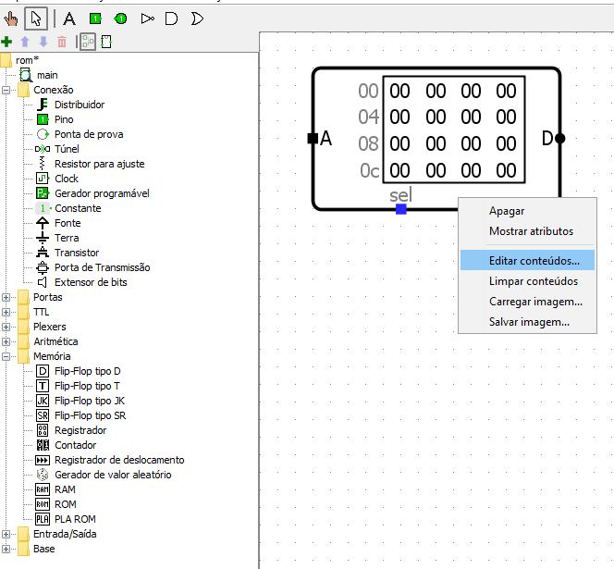
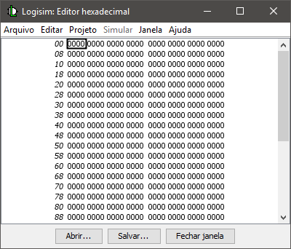
Elemento ROM
LogiSIM
Endereços
Dados
ROM

Slide 35
Atividades
CPU
Crie uma ROM com 8 Bits de endereços e 16 Bits de dados.
Utilizando o contador síncrono já desenvolvido, conecte o contador no barramento de endereços da memória.
Conecte o barramento de dados da memória nos displays de 7 segmentos da Máscara DE0-CV.
Como o barramento de dados precisa de 16 bits, são necessários 4 displays.
Desta forma, os displays HEX5, HEX4, HEX3 e HEX2 serão utilizados para este propósito.
Preencha o conteúdo da memória de acordo com a Memória 1 e Memória 2 para testar.

Slide 36
Fim
spatti@icmc.usp.br
GE4Bio – Grupo de Estudos em Sinais Biológicos

